Slide 1
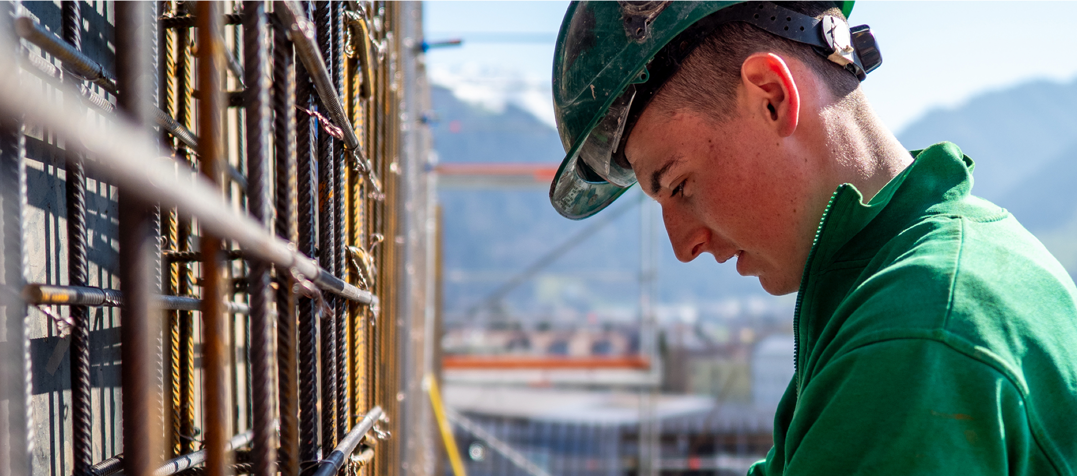
Willkommen zum
Vortrag von
Maurer/in EFZ
Notes:
Diese Folie als Startseite nutzen und während deiner Vorstellung und der Vorstellung des Lernenden zeigen

Slide 2
Ablauf des Vortrages
  Ausbildung zum Maurer/in
  Haupttätigkeiten
  Voraussetzungen und Vorteile
  Karriere – Weiterbildungen auf dem Bau
  Informationsfilm Maurer/in
Notes:
Möglicher Text:
- Der Maurer absolviert eine 3-jährige Lehre und schliesst sie mit dem Eidgenössischen Fähigkeitszeugnis (EFZ) ab.
- Dauer: 3 Jahre (Maurer/in EFZ) oder 2 Jahre (Baupraktiker/in EBA)
- Schwerpunkte: Hoch- und Tiefbau
- Bildung in beruflicher Praxis: In einem Bauunternehmen
- Schulische Bildung: 1 Tag pro Woche an der Berufsfachschule
- Überbetriebliche Kurse: 72 Tage (Maurer/in EFZ), 48 Tage (Baupraktiker/in EBA)
- Abschluss: Maurer/in mit eidgenössischem Fähigkeitszeugnis (EFZ)
- Berufsmatura während oder nach der Lehre

Slide 3

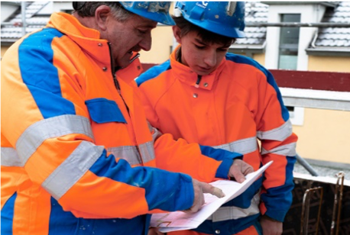
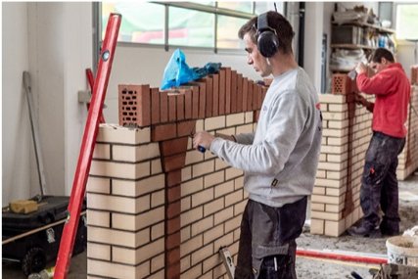
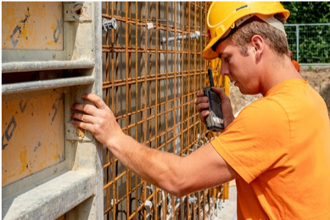
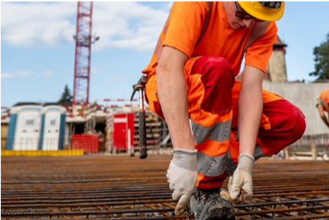
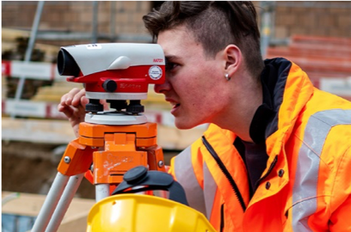
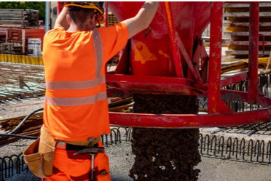
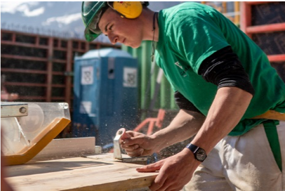
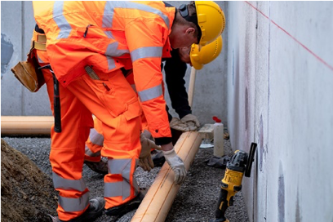
Haupttätigkeiten
  Baupläne lesen
  Mauern
  Schalen
  Armieren
  Vermessen
  Betonieren
  Fräsen
  Entwässerungssysteme
Notes:
Möglicher Text:
Mauerwerk: Baustelle einrichten und für Maurerarbeiten vorbereiten, Ausführung von Rohmauerwerk (Backsteine, Kalksandsteine, Porenbetonsteine).
Beton: Schnellschalungen erstellen, Bewehrungen nach Vorgabe fachgerecht verlegen, Beton korrekt einbringen und verdichten, Schalungs-, Bewehrungs- und Ingenieurpläne umsetzen.
Spezialarbeiten: Rohre verlegen, Grabenspriessungen ausführen, Baustelle optimal einrichten.
Weitere Arbeiten: Bewehrungsmaterialen abladen und lagern, Signalisationen von Baustellen einrichten, Rapporte korrekt führen, Umsetzung der Sicherheits- und Umweltschutzmassnahmen.
Maurer/innen sind auf Baustellen des Hoch- und Tiefbaus tätig.
Im Hochbau werden vor allem Gebäude erstellt: Wohnhäuser, Einkaufszentren, Schulanlagen oder Industriebauten. Zum Tiefbau gehören Tunnelbauten, Brücken, Kanalisationssysteme oder Infrastrukturbauten wie Kläranlagen, das Strassen- oder Bahnnetz.
Die Maurerei beinhaltet sowohl traditionelles Handwerk als auch neue Baumethoden. Beim Bau einer Backsteinmauer setzen Maurer/innen Handwerkszeug ein: Mit der Kelle schöpfen sie Mörtel auf den Backstein, setzen diesen in die Mauer ein und ziehen den überschüssigen Mörtel ab. Mit Richtschnur und Wasserwaage überprüfen sie, ob die Mauer gerade ist. Beim Bau von Sichtmauerwerken verwenden sie anstelle von Back- oder Kalksandsteinen manchmal auch Natursteine.
Der Bau von Wänden, Decken und Böden aus Beton erfordert den Einsatz moderner Maschinen und Geräte. Aus Holztafeln oder Schalelementen erstellen Maurer/innen eine Schalung, die als Giessform für den Beton dient. Danach fügen sie Armierungen ein, das heisst Stahlstäbe oder -netze, die dem Beton die notwendige Zugfestigkeit und Stabilität geben. Schliesslich füllen sie mit einer Maschine den frischen Beton ein und verdichten ihn mit der Vibriernadel. Damit beseitigen sie allfällige Luftblasen im Beton.
Maurer/innen bringen auch Verputze an, erstellen Zementüberzüge, bauen vorgefertigte Teile wie Treppen oder Balkongeländer ein, montieren Gerüste, verlegen Kanalisationsrohre und sind mit Erdarbeiten wie Kanal- und Baugrubenaushub beschäftigt.
Auf Neubauten arbeiten Maurer/innen im Freien, bei Umbauten und Renovationen oft auch im Gebäudeinnern. Zum Teil sind sie in luftiger Höhe tätig, weshalb sie schwindelfrei und trittsicher sein müssen. Ihre Arbeit braucht Kraft, aber auch der Kopf ist gefragt, zum Beispiel beim Lesen von Bauplänen, bei der Arbeitsvorbereitung oder bei der Materialbeschaffung.
Im Berufsalltag berücksichtigen Maurer/innen baubezogene Normen und Vorschriften. Insbesondere beachten sie die Vorschriften zu Arbeitssicherheit, Gesundheitsschutz und Umweltschutz.

Slide 4
Ausbildung zum Maurer/in EFZ
  3-jährige Lehre
  Abschluss mit Eidgenössischem Fähigkeitszeugnis
  Berufliche Praxis in einem Bauunternehmen
  Schulische Bildung in der Berufsfachschule
  Überbetriebliche Kurse
  Baupraktiker: 2-jährige Lehre
Notes:
Möglicher Text:
- Der Maurer absolviert eine 3-jährige Lehre und schliesst sie mit dem Eidgenössischen Fähigkeitszeugnis (EFZ) ab.
- Dauer: 3 Jahre (Maurer/in EFZ) oder 2 Jahre (Baupraktiker/in EBA)
- Schwerpunkte: Hoch- und Tiefbau
- Bildung in beruflicher Praxis: In einem Bauunternehmen
- Schulische Bildung: 1 Tag pro Woche an der Berufsfachschule
- Überbetriebliche Kurse: 72 Tage (Maurer/in EFZ), 48 Tage (Baupraktiker/in EBA)
- Abschluss: Maurer/in mit eidgenössischem Fähigkeitszeugnis (EFZ)
- Berufsmatura während oder nach der Lehre

Slide 5
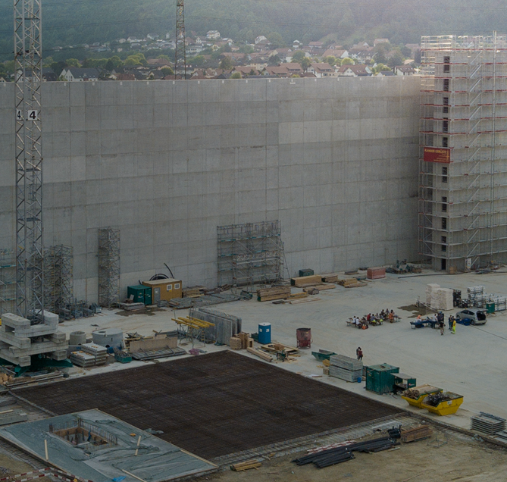
Voraussetzungen und Vorteile
  Das bringst Du mit
  Das Schöne am Beruf Maurer/in
  Auch das gehört dazu
Notes:
Möglicher Text:
Das bringst Du mit:
- Du arbeitest gerne mit den Händen und packst gerne an.
- Du hast eine robuste Gesundheit.
- Wind und Wetter können dir nichts anhaben.
- Du hast Ausdauer und gibst nicht gleich auf.
- Auf dich kann man sich verlassen, du bist zuverlässig.
- Du arbeitest gerne im Team.
- Du hast handwerkliches Geschick, ein gutes räumliches Vorstellungsvermögen und Fähigkeiten im Rechnen.
Das Schöne am Beruf:
- Du bist körperlich aktiv und viel im Freien.
- Du arbeitest nie alleine, sondern stets im Team.
- Deine Chancen auf dem Arbeitsmarkt sind ausgezeichnet.
- Du wirst gut entlohnt.
- Deine Weiterbildungs- und Aufstiegsmöglichkeiten sind vorzüglich.
Auch das gehört dazu:
- Du bist bei jedem Wetter draussen.
- Du bist körperlich gefordert (für schwere Arbeiten stehen Maschinen zur Verfügung).
- Du bist flexibel. Je nach Saison und Arbeit verschiebt sich der Feierabend.

Slide 6
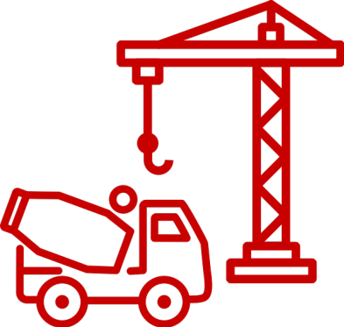
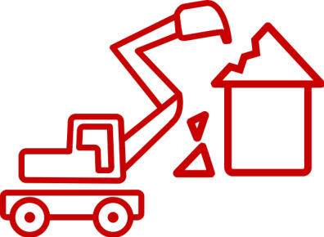


Du bist dabei, wenn aus Altem Neues entsteht
  Wir rezyklieren unsere Baustoffe
  Wir schützen dank verdichtetem Bauen unseren Boden
  Wir schaffen Infrastrukturen für eine nachhaltige Mobilität
  Wir arbeiten mit lokalen Baustoffen
  Wir senken dank Ersatz- & Neubauten den Energieverbrauch
  Rückbau
  Aufbereitung
  Produktion
  Neubau

Slide 7




Mit uns kannst du die digitale Zukunft gestalten
  Wir benutzen Spitzentechnologien in unserem Job
  Wir bauen immer sicherer und nachhaltiger dank digitales Fortschrittes
  Wir bauen die Städte von morgen
  Wir gestalten die (digitale) Zukunft
  Digitale Tools
  Datenexpert/in
  Smarte Vernetzung
  Intelligenter Bau

Slide 8
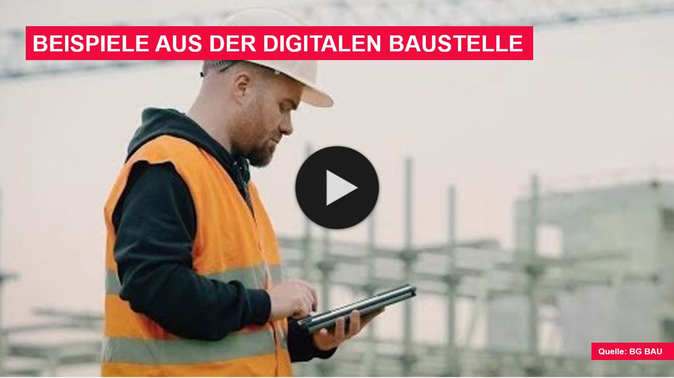

Slide 9
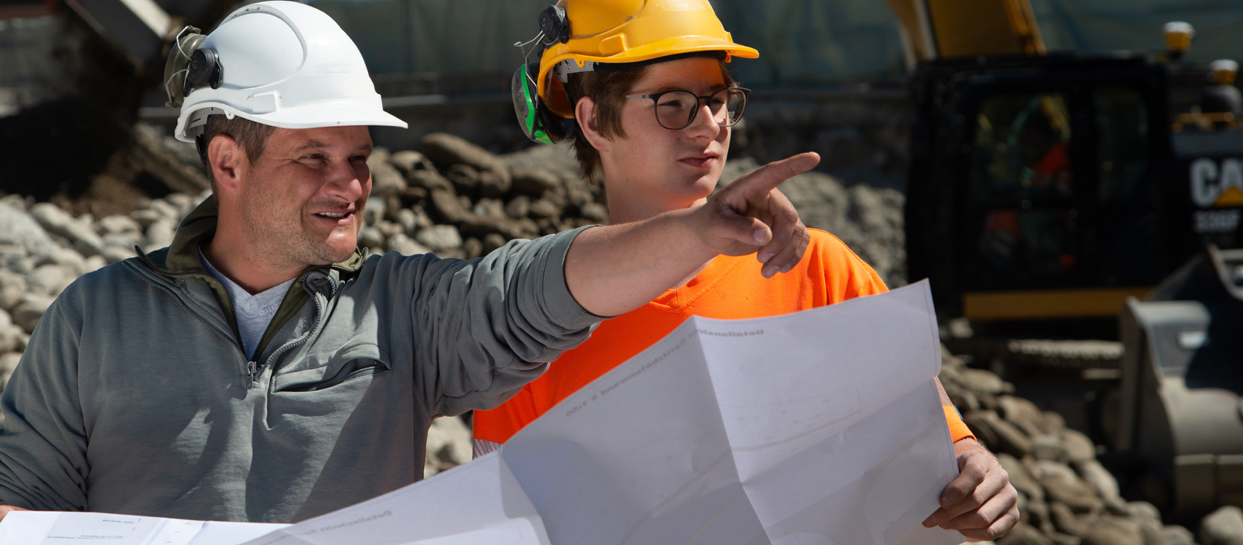
KARRIERE – WEITERBILDUNG
AUF DEM BAU
Notes:
Möglicher Text: Nach einer Berufslehre auf dem Bau hast du verschiedene Möglichkeiten, Karriere zu machen.

Slide 10
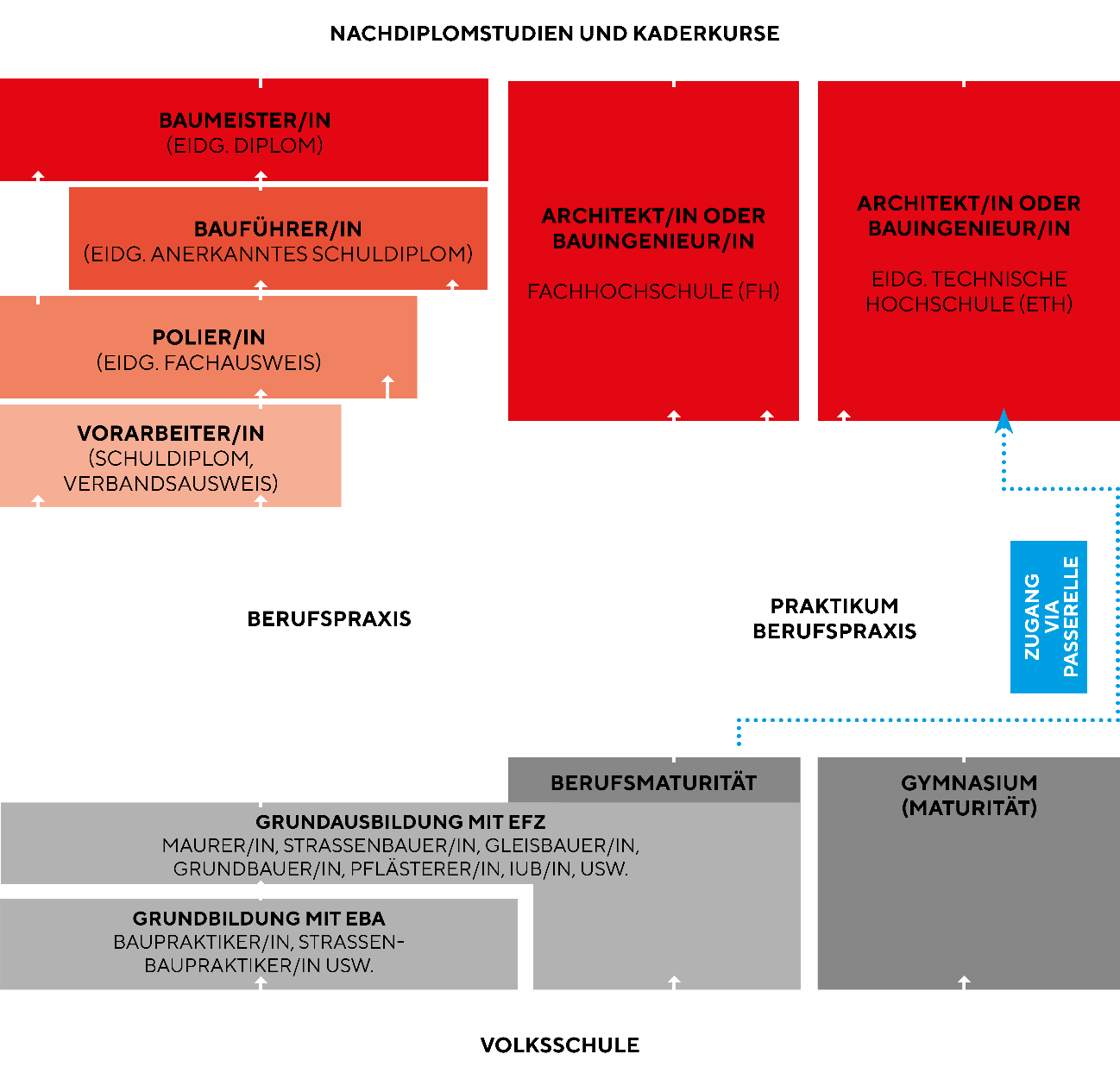

Slide 11
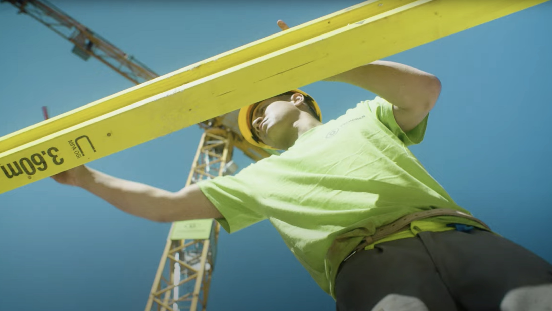
v

Slide 12



Danke für Deine Aufmerksamkeit!
  bauberufech
  realsbv
  youtube.com/user/bauundbaumeister
Notes:
Möglicher Text zu den Weiterbildungen:
Ausbildung zum Vorarbeiter / zur Vorarbeiterin:
Vorarbeiterinnen und Vorarbeiten leiten ein kleineres Team. Sie tragen auf der Baustelle die Verantwortung, dass die Aufträge korrekt ausgeführt werden.
Diese Funktion ist ein idealer Einstieg in eine Kaderlaufbahn auf dem Bau. Wer Vorarbeiterin oder Vorarbeiter werden möchte, muss Freude am Führen von Menschen und am Organisieren haben sowie über gute Fachkenntnisse verfügen. Als Baustellenkader tragen sie ein hohes Mass an Verantwortung für die Baustelle und die Mitarbeiter.
Ausbildung zum Polier / zur Polierin:
Poliere und Polierinnen sind die Organisatoren auf der Baustelle. Sie führen bis zu 20 Mitarbeitende und sind verantwortlich für die termin- und fachgerechte Ausführung der Arbeiten.
Sie machen die Arbeitsvorbereitung und den Arbeitsrapport und führen das Baustellen-Personal an. Polier/in ist ein eidgenössisch anerkannter Titel.
Ausbildung zum Bauführer / zur Bauführerin:
Bauführer und Bauführerinnen organisieren, leiten und überwachen ihre Baustellen. Sie sind das Bindeglied zwischen Bauherr und Bauprojekt.
Die Bauführerin oder der Bauführer gehören zum höheren Kader. Ihre Arbeit findet zum grossen Teil nicht mehr auf der Baustelle, sondern im Büro statt. Sie tragen massgeblich zum Erfolg von Bauaufträgen bei. So vertreten sie etwa ihre Bauunternehmung gegenüber Bauherren, Architekten, Ingenieuren, Fachplanern und Subunternehmern. Bauprojekte führen sie von der Kostenvorkalkulation über die Arbeitsvorbereitung bis zur Ausführung und Abrechnung.
Ausbildung zum Baumeister / zur Baumeisterin:
Baumeister/innen leiten ein Bauunternehmen oder übernehmen eine Führungsfunktion im oberen Kader. Ihre Hauptaufgabe ist die technische, kaufmännische sowie personelle Planung und Organisation von Bauarbeiten.
Sie beschäftigen sich vor allem mit Führungsaufgaben und betriebswirtschaftlichen Fragen. Eine wesentliche Aufgabe von Baumeistern – vielleicht sogar die wichtigste – ist die Auftragsbeschaffung.
Bauingenieur:
Eine andere Möglichkeit Karriere zu machen, ist der Weg über die Berufsmatur zum Bauingenieur. Der Bauingenieur ist im mittleren oder oberen Kader anzutreffen. Er plant, entwirft und realisiert Bauwerke.

